Slide 1
Філософія як наука та світоглядне знання

Slide 2
Наука
Світоглядне знання
Точність
Перевіреність
Фактичність
Безособовість
Користь, практичність
Не точне, невідносне
Особове
Корисне
Різні точки зору

Slide 5
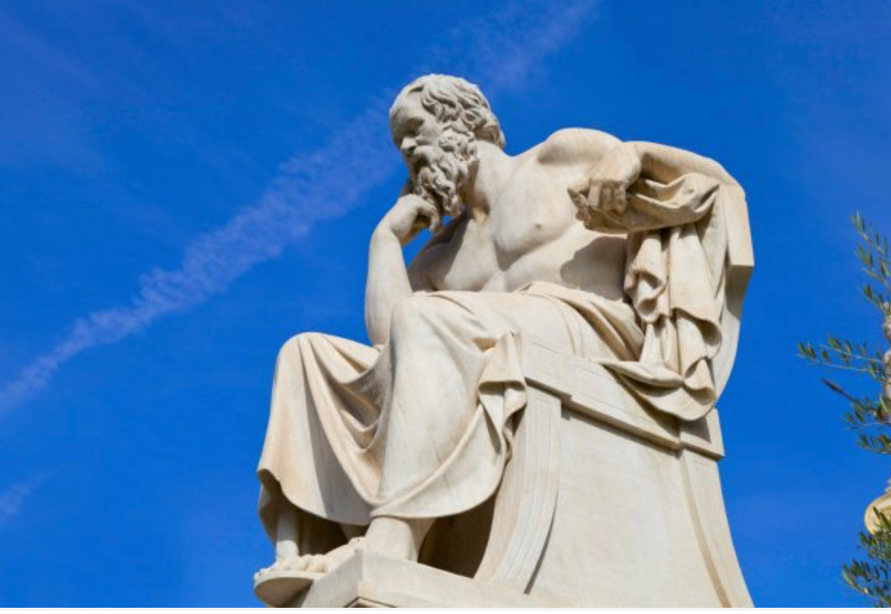
Філософія- (з грец. любов до мудрості)
це дисципліна, яка вивчає найбільш загальні характеристики та фундаментальні принципи пізнання, реальності, буття людини, взаємодію людина-світ.

Slide 6
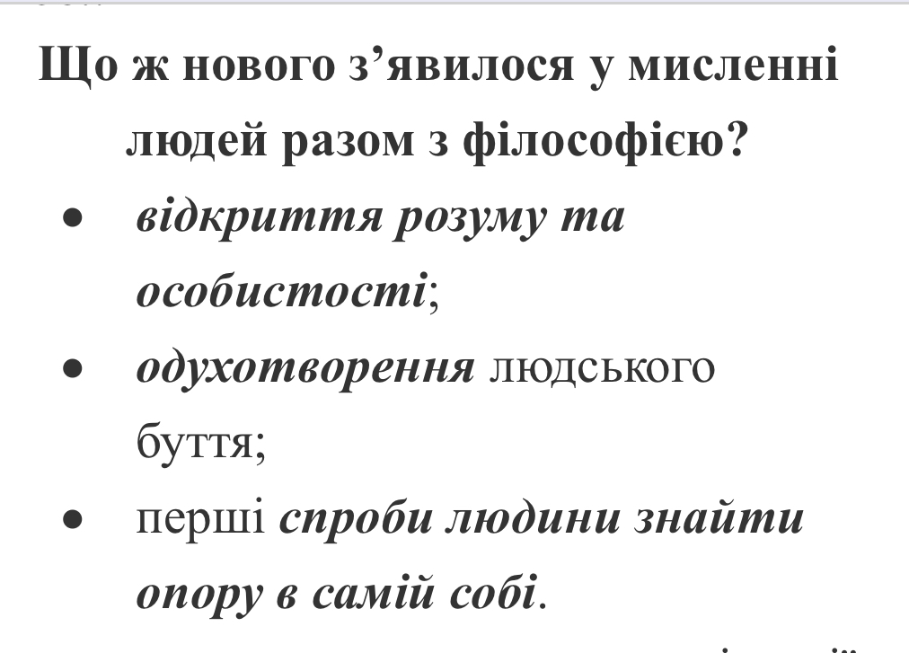

Slide 9
Функції філософії
Формування критичного мислення
Науково-методологічна
Підвищує загальну культуру
Розкриття творчого потенціалу
Пізнавальна функція
(осягнення цілісності світу, пізнання взаємозв’язку людини і світу)
Сприяє пошуку себе та свого місця у світі

Slide 14
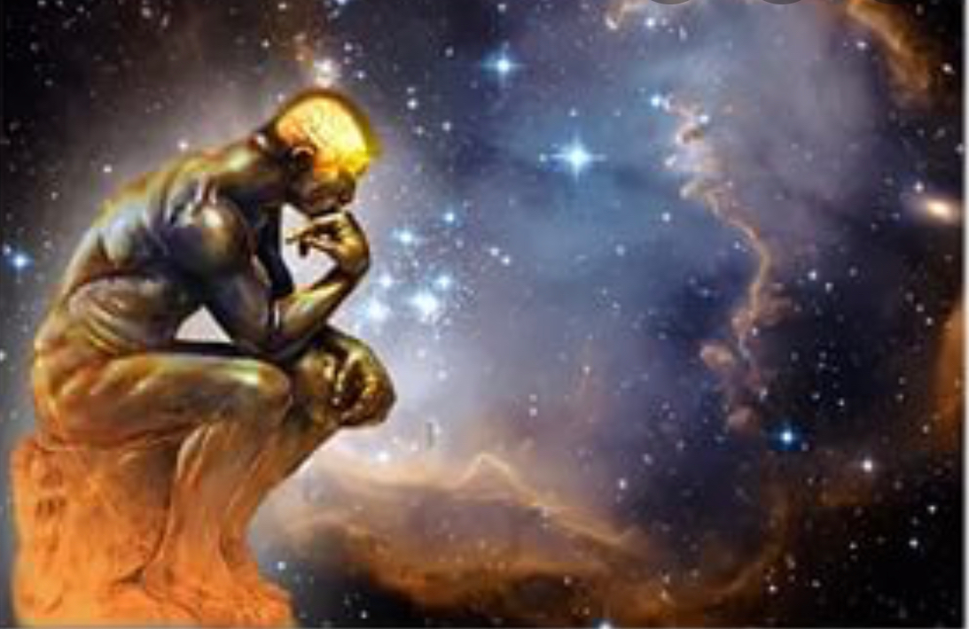
За І. Кантом виокремлюють такі основні питання філософії:
Що я можу знати?
Що я повинен робити?
На що я можу сподіватися?
Що таке людина?

Slide 15
Познайомимося з найвидатнішими філософами
Сократ

Slide 16
Платон

Slide 17
Аристотель

Slide 18
Конфуцій

Slide 19
Леонардо да Вінчі

Slide 20
Григорій Сковорода

Slide 21
Дякую за увагу!

